Slide 1


SmartStudy+ телеграмм-бот для помощи студентам

Slide 2


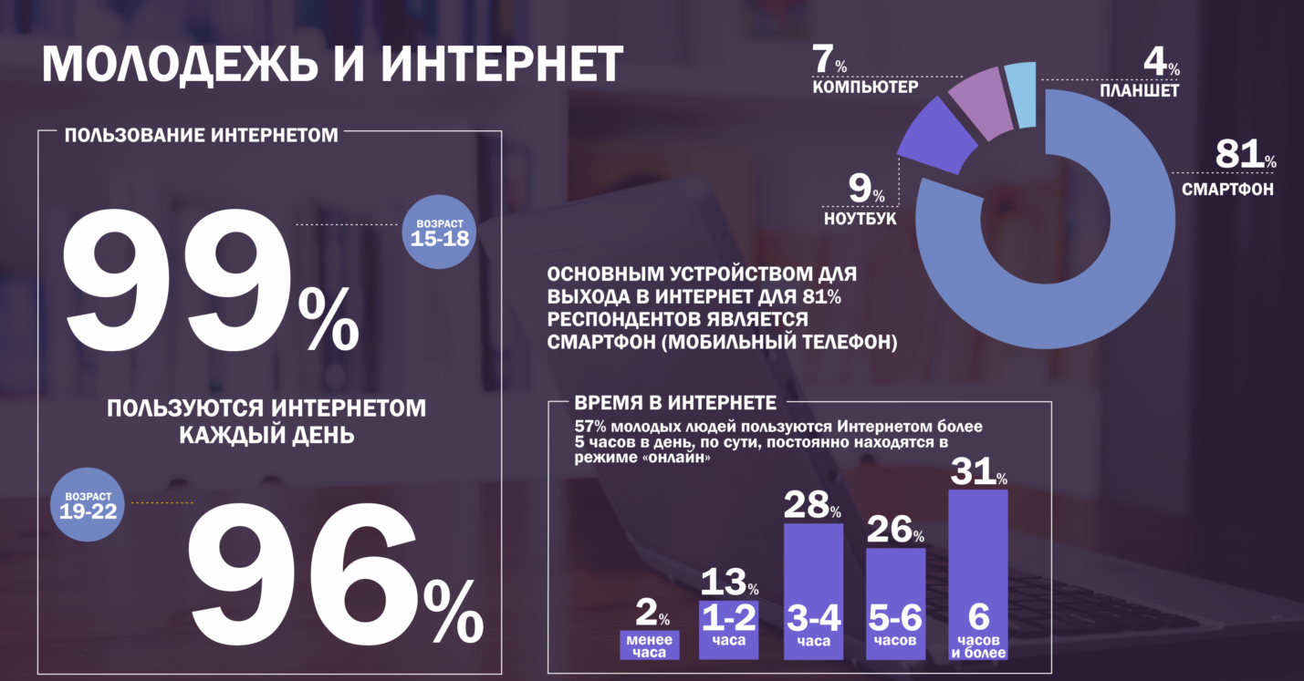
Актуальность проекта

Slide 3

ПРОБЛЕМА Нехватки времени
(поиск решений забирает ценное время)

Slide 4

РЕШЕНИЕ проблемы
(инструмент оптимизации учебного процесса буквально в руке)

Slide 5
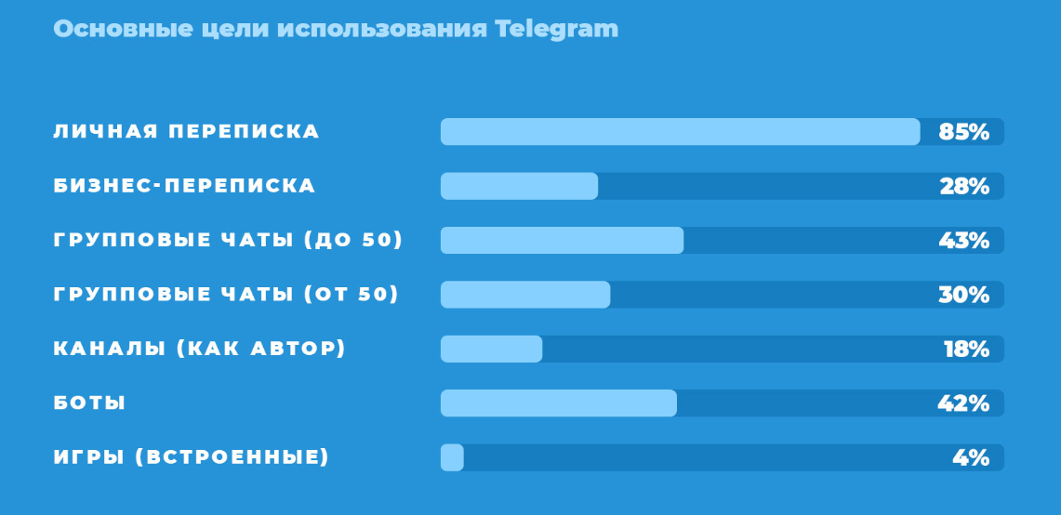
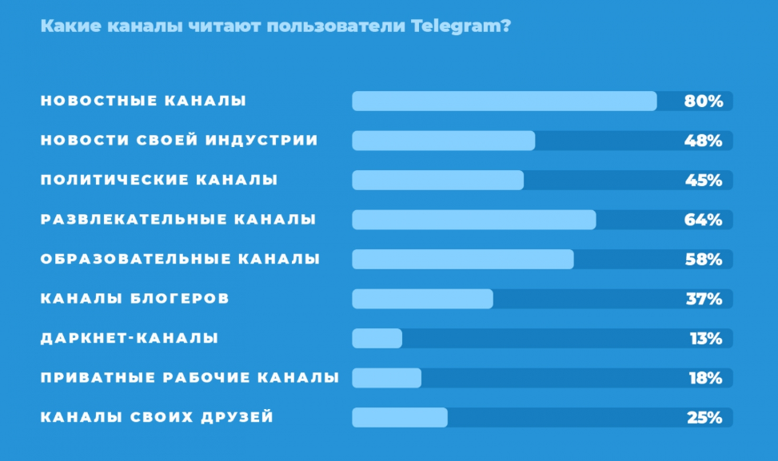
РЫНОК
На данный момент в Telegram существует более 10,000 образовательных чат-ботов. Это число продолжает расти с увеличением интереса к обучению и помощи студентам. Вот некоторая статистика:

Slide 6
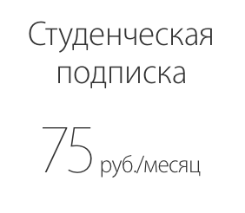
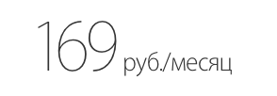
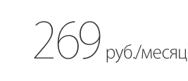
Подписка
(стоимость и разновидности)
Общий доступ к материалам и инструментам бота
Доступ к 4 инструментам на выбор, доступ к материалам по темам
Возможность делиться подпиской, доступ ко всем инструментам и функциям бота, расширенная база поиска информации по темам

Slide 7

ТЕКУЩИЕ Задачи

Slide 8
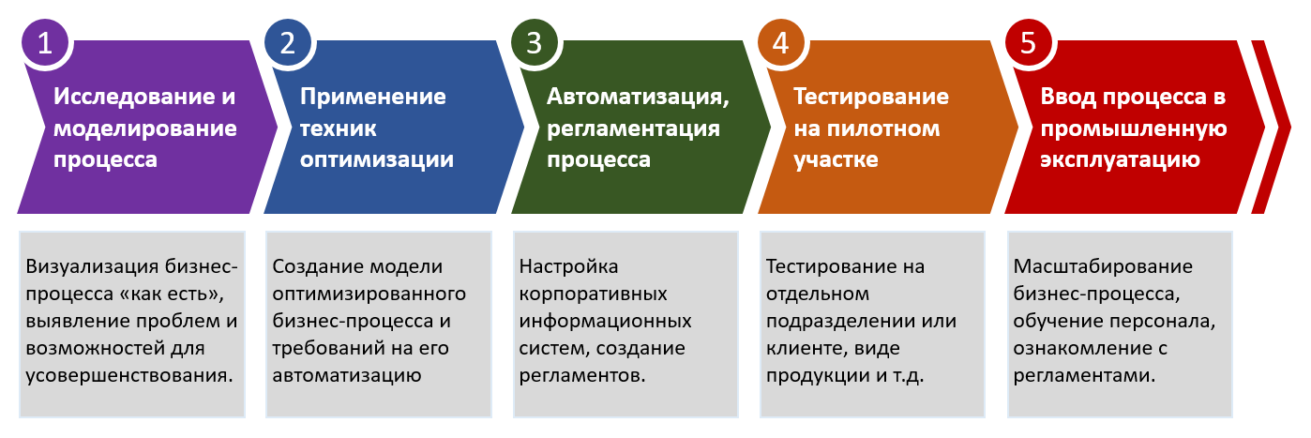
ПЛАНЫ РАЗВИТИЯ

Slide 9
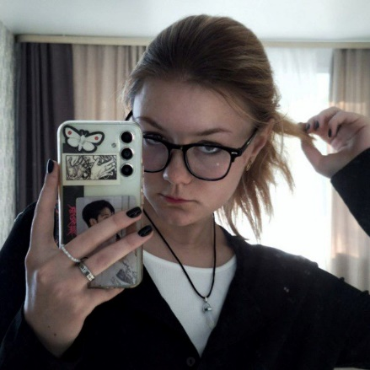
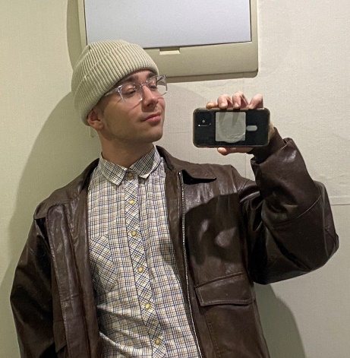
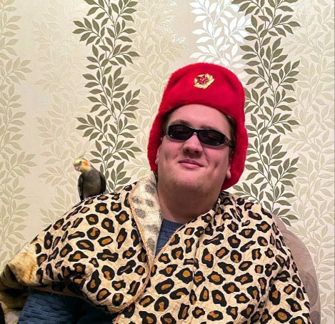

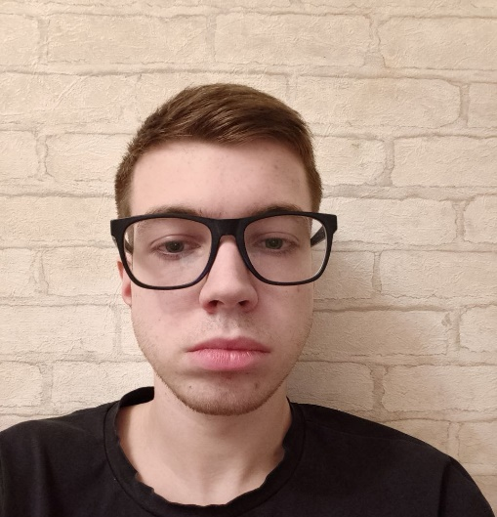
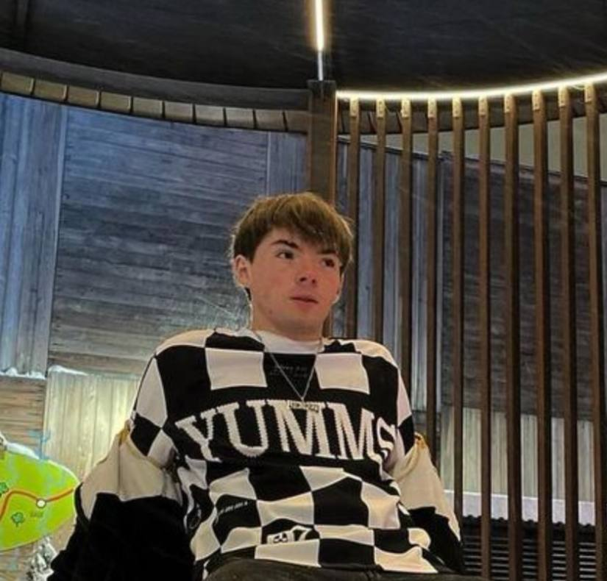
КОМАНДА
Когут Екатерина
лидер проекта
Стефаненко Матвей дизайнер
Федоров Дмитрий
инженер
Воздвиженский Владимир
аналитик
Дубровская Анна
тестировщик
Герасимов Артем
реклама

Slide 10
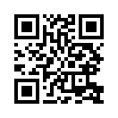
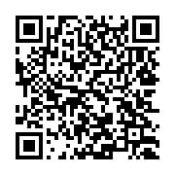
Связь с нами
Проект

